Slide 1
Quem é a IECLB?
4
ORGANIZAÇÃO

Slide 2

Qual o significado do NOME da IECLB?
Igreja
Evangélica
Confissão
Luterana
Brasil
de
no

Slide 3
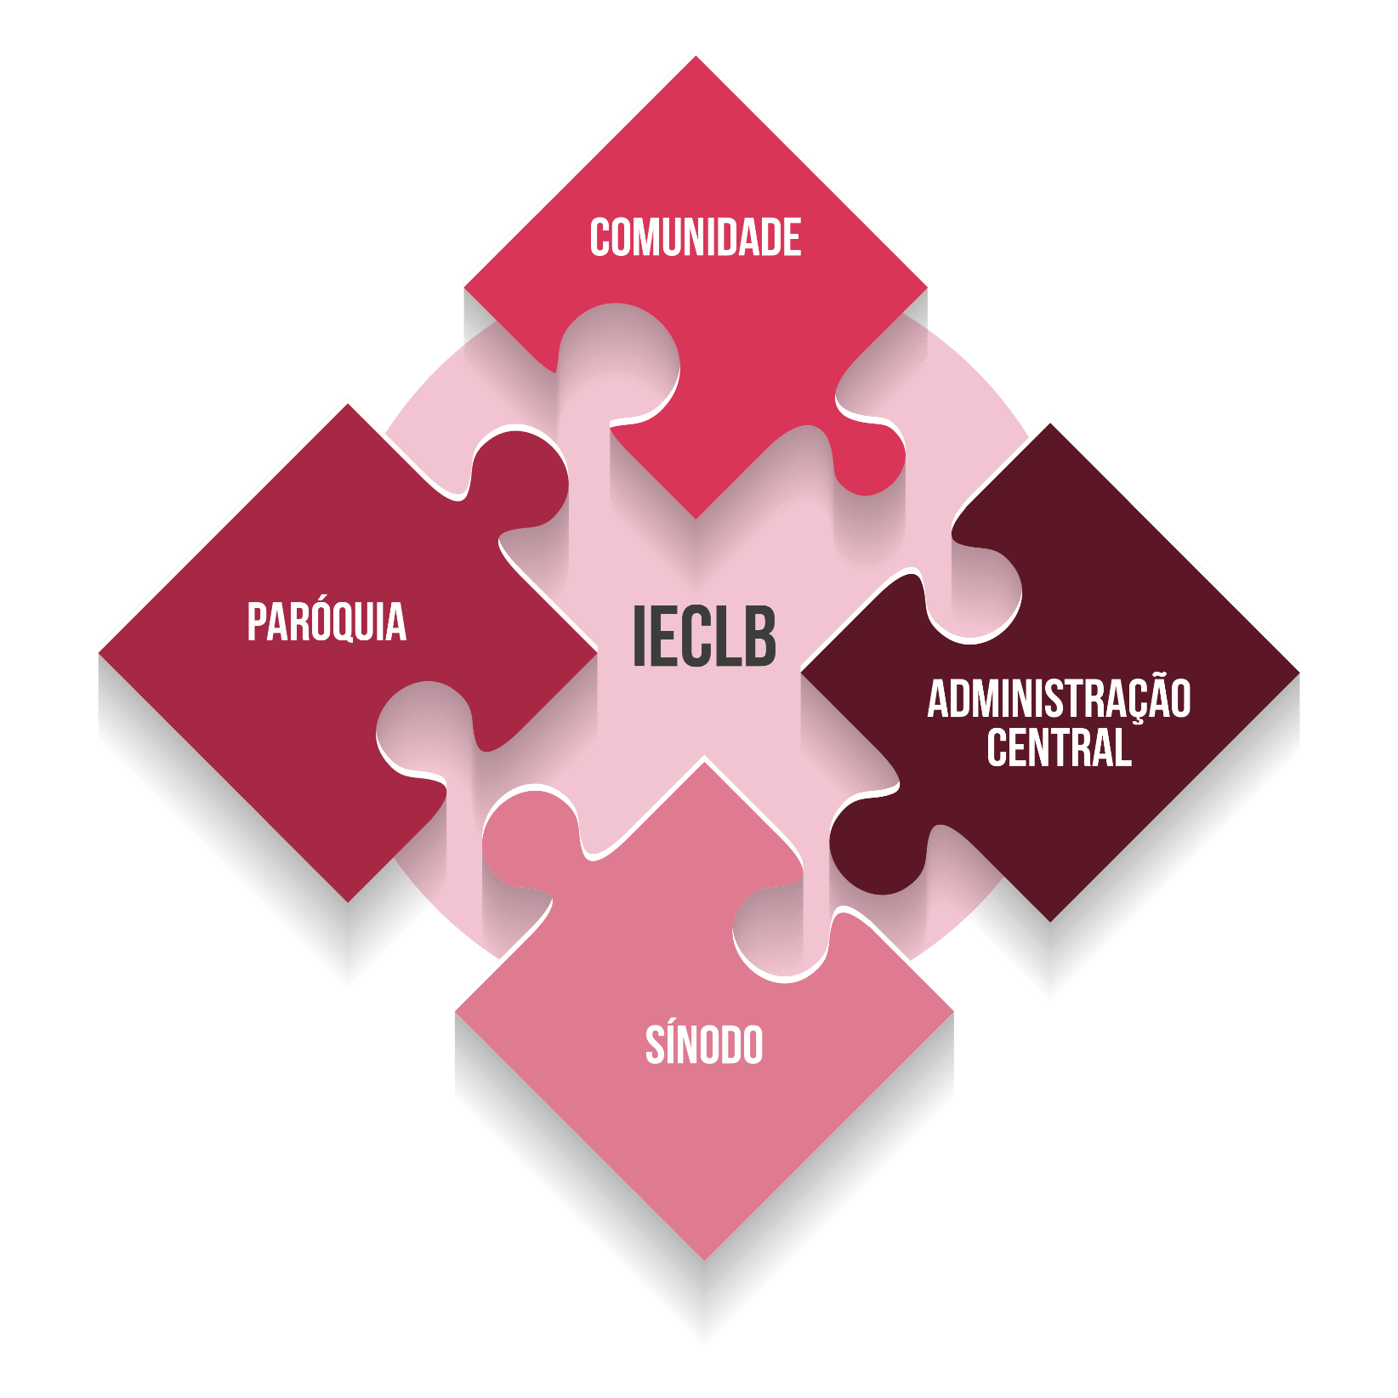
Como a IECLB se organiza?

Slide 4
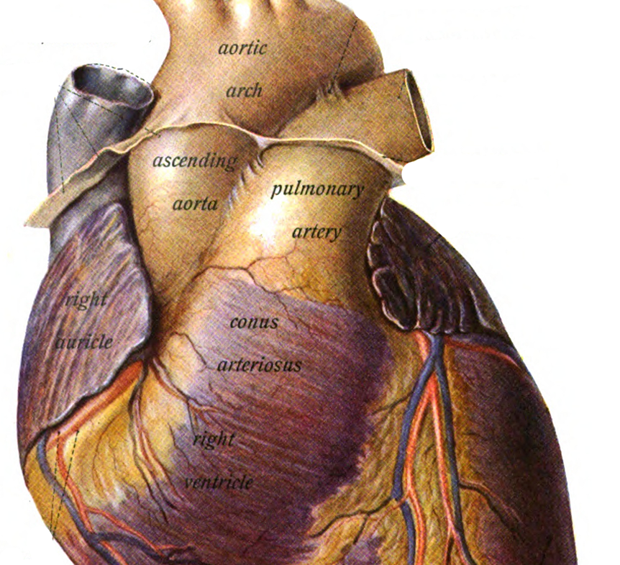
O que é a Comunidade?
Notes:
Imagem: https://upload.wikimedia.org/wikipedia/commons/7/78/Sobo_1906_518.png

Slide 5
No anúncio da Palavra,
Na exortação ao arrependimento,
Na mensagem do perdão e
No chamado à prática do amor, da justiça, da solidariedade e do serviço ao próximo e à sociedade.
(Constituição da IECLB, Art. 9).
Na Comunidade concretiza-se a missão da Igreja

Slide 6
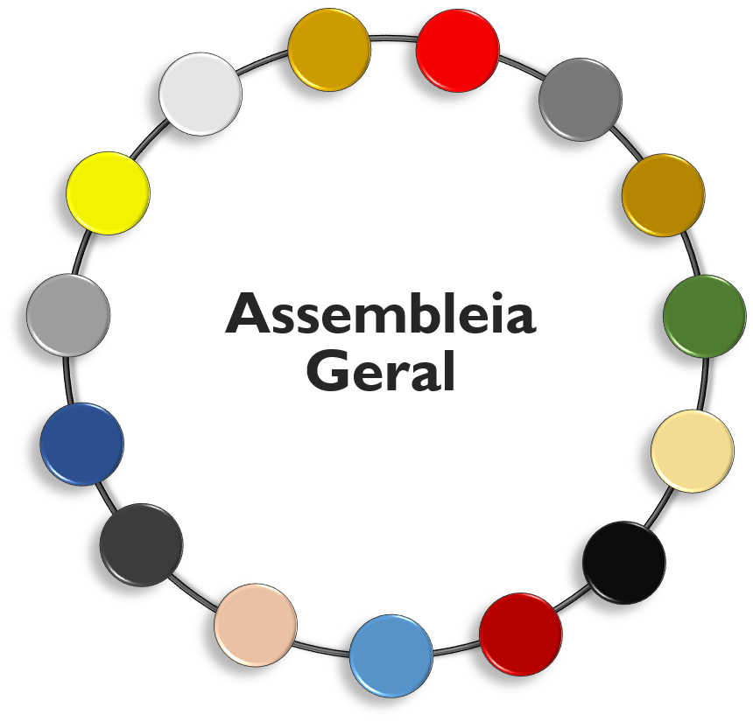
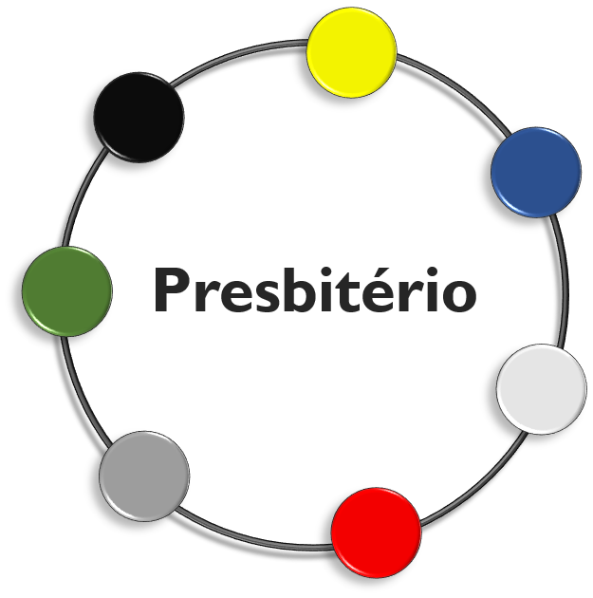

Quem tomas as DECISÕES na comunidade?

Slide 7
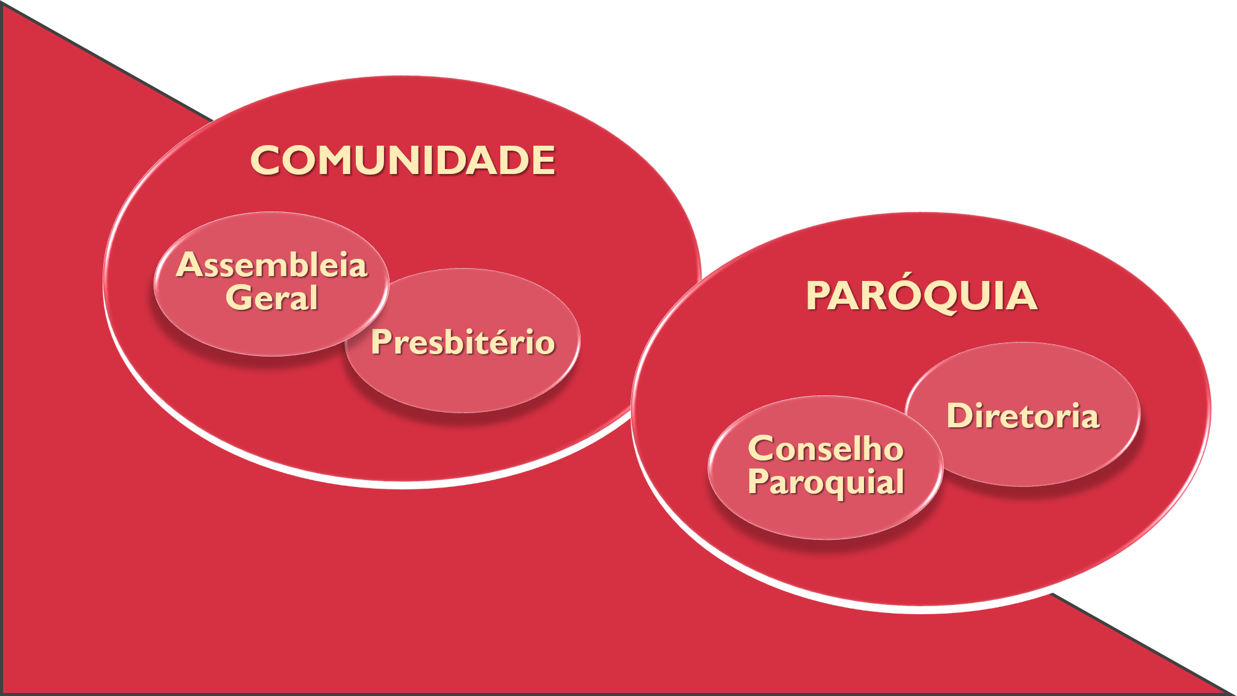

Slide 8
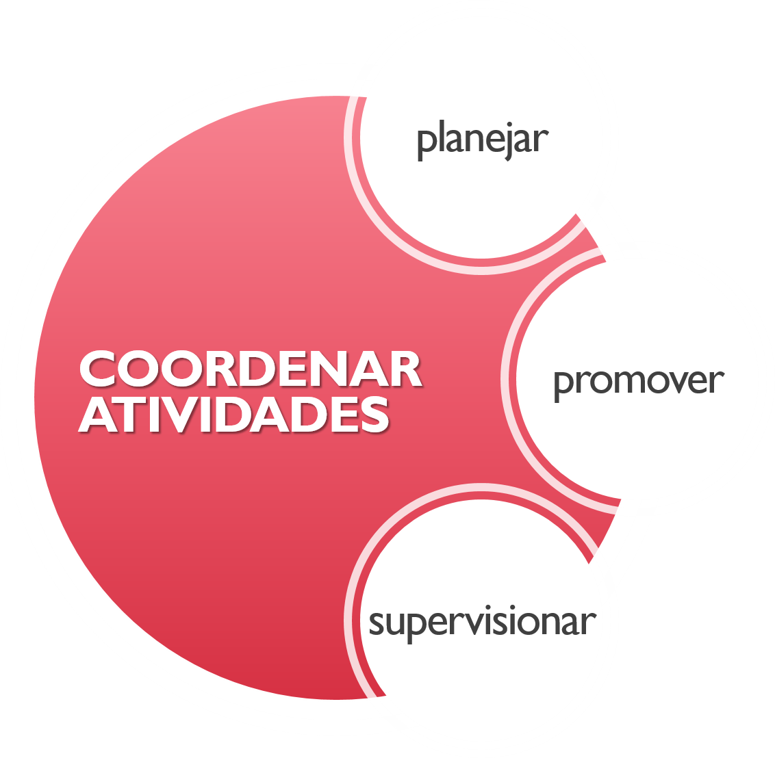
Qual é a função da paróquia?

Slide 9
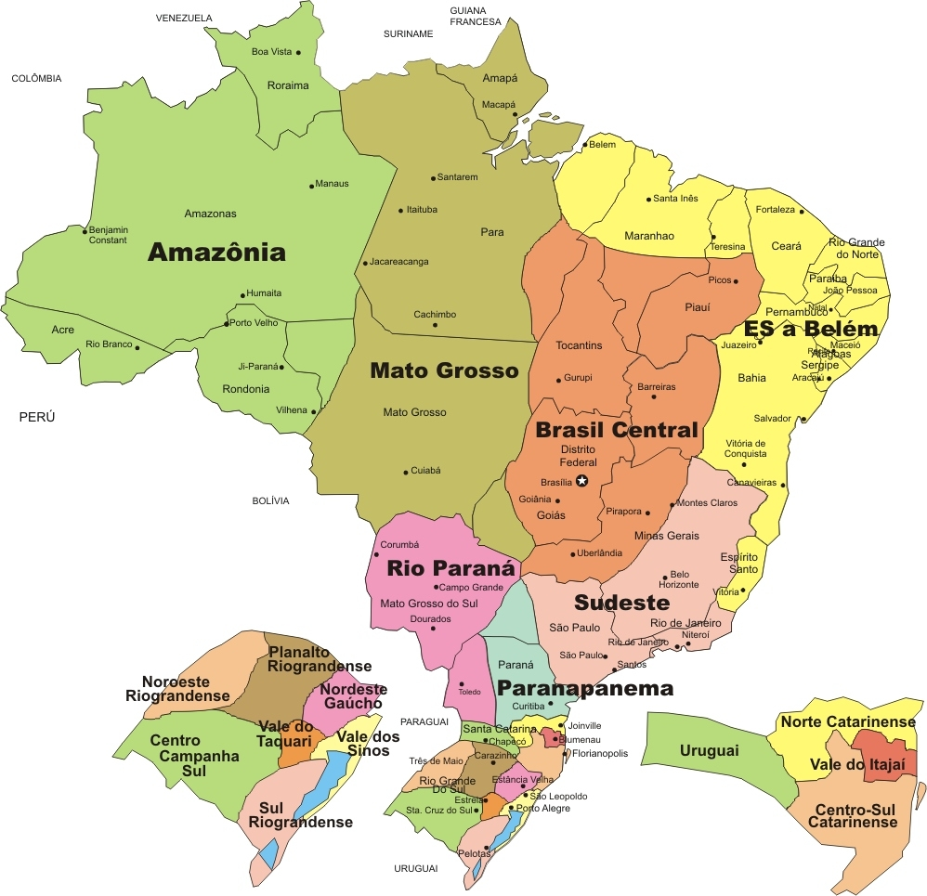
O que é o SÍNODO?

Slide 10




Quais são as INSTÂNCIAS NACIONAIS
da IECLB?

Slide 11



Qual o significado do símbolo da IECLB?
CRUZ - Jesus Cristo é o senhor do mundo.
GLOBO - O Evangelho é divulgado em todos os lugares da terra.
CONTORNO - A mensagem de Cristo é vivida no Brasil.

Slide 12
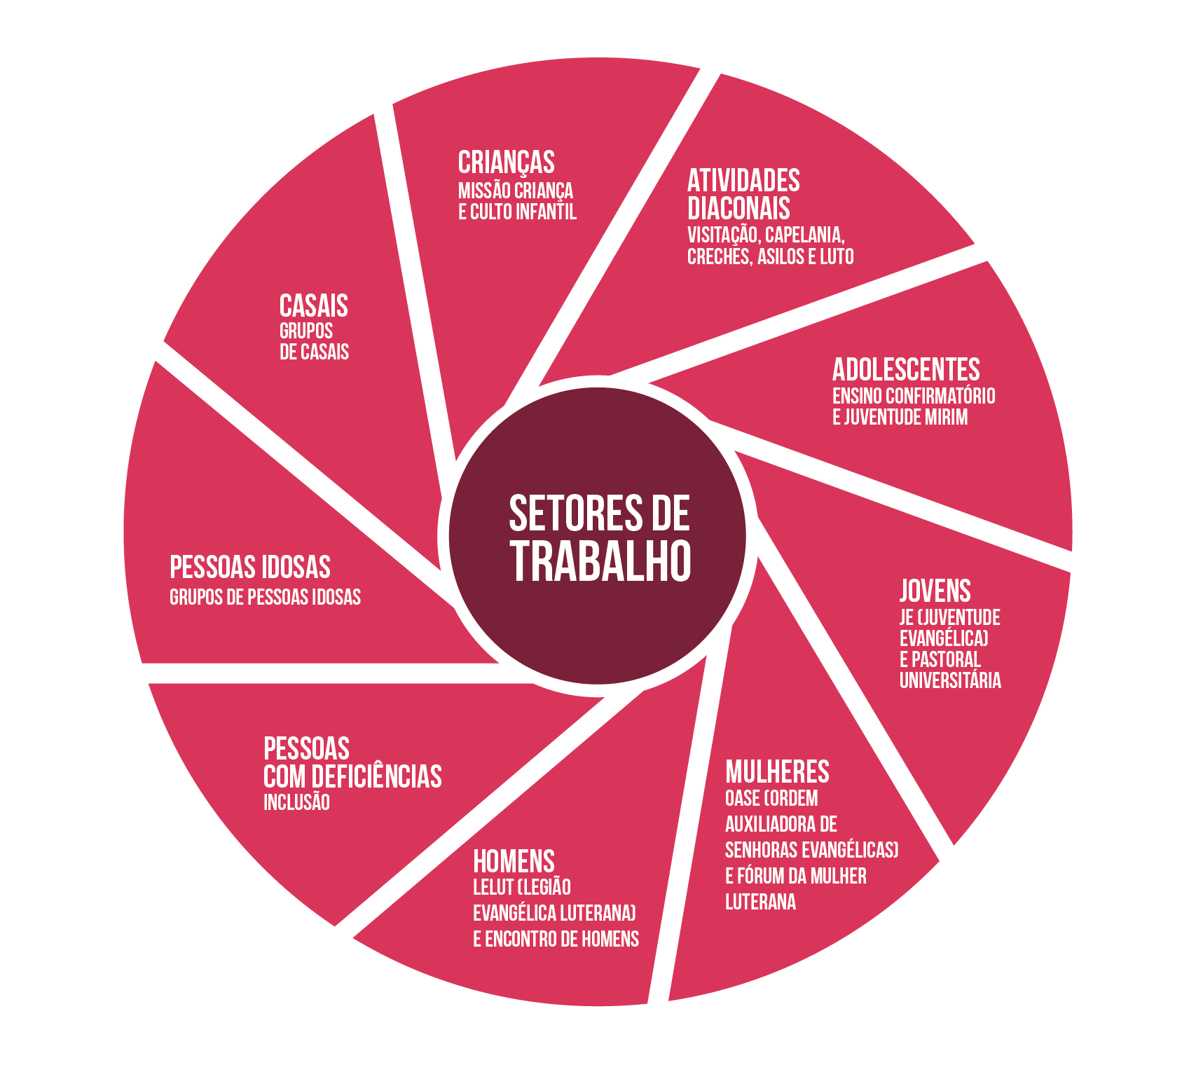
Que
atividades
são desenvolvidas
na IECLB?

Slide 13
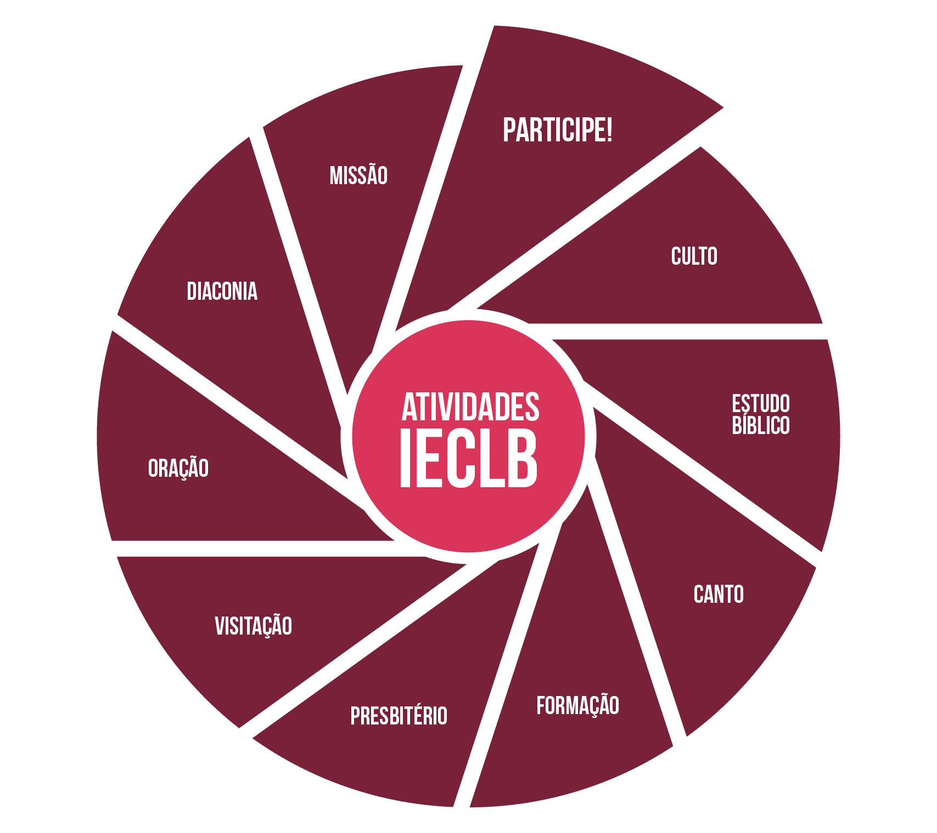
Que atividades são desenvolvidas na IECLB?

Slide 14

De onde provém os recursos financeiros?

Slide 15
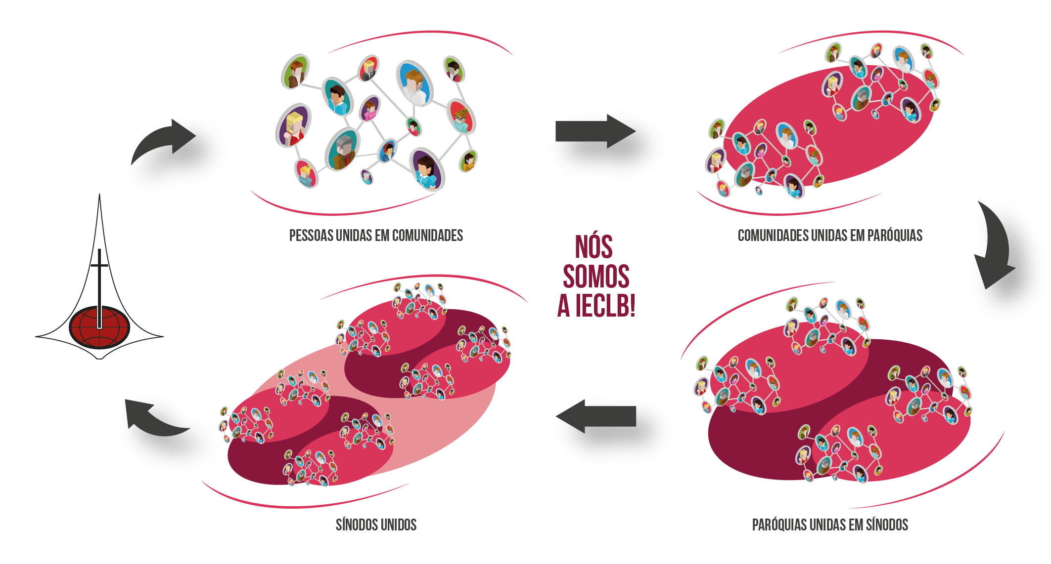
Quem é a IECLB?

Slide 16
Produção
Núcleo de Produção e Assessoria da IECLB
npa@ieclb.org.br

